Slide 1
Организация питания в МБДОУ д/с «Подсолнушек»
с. Икряное

Slide 2
Организация полноценного, качественного, сбалансированного питания детей – одно из важных направлений деятельности нашего образовательного учреждения.
Питание – один из важных факторов, обеспечивающих нормальное течение процессов роста, физического и нервно – психического развития ребенка. Ухудшение качества питания приводит к снижению уровня защитно – приспособительных механизмов детского организма и возможному увеличению аллергических реакций, способствует росту болезней органов пищеварения. Поэтому именно качеству питания в нашем детском саду уделяется повышенное внимание.

Slide 3
Основными принципами организации питания в нашем учреждении являются:
* Соответствие энергетической ценности рациона энергозатратам ребенка.
* Сбалансированность в рационе всех заменимых и незаменимых пищевых веществ.
* Максимальное разнообразие продуктов и блюд, обеспечивающих сбалансированность рациона.
* Правильная технологическая и кулинарная обработка продуктов, направленная на сохранность их исходной пищевой ценности, а также высокие вкусовые качества блюд.
* Оптимальный режим питания, обстановка, формирующая у детей навыки культуры приема пищи.
* Соблюдение гигиенических требования к питанию (безопасность питания).

Slide 4
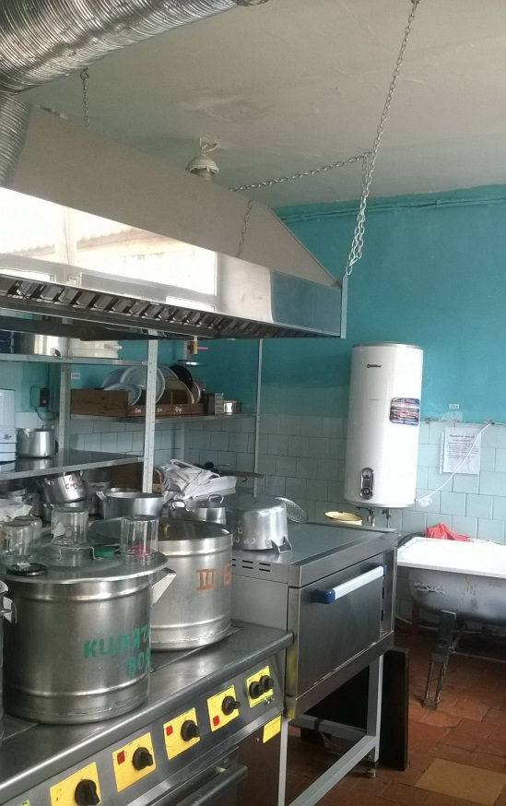
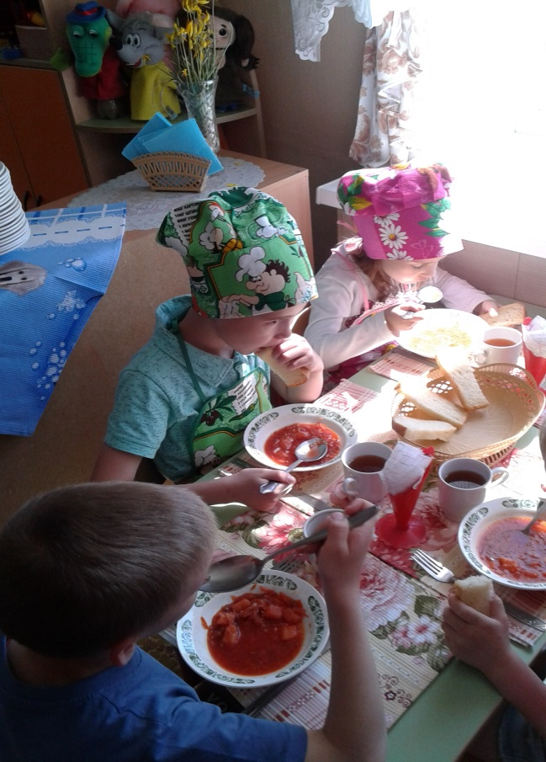
Оптимизация производственного контроля
Соблюдаются все санитарные требования к состоянию:
Пищеблока
К поставляемым продуктам
К приготовлению и раздаче блюд
К личной гигиене персонала пищеблока
К организации приема пищи детьми в группе

Slide 5
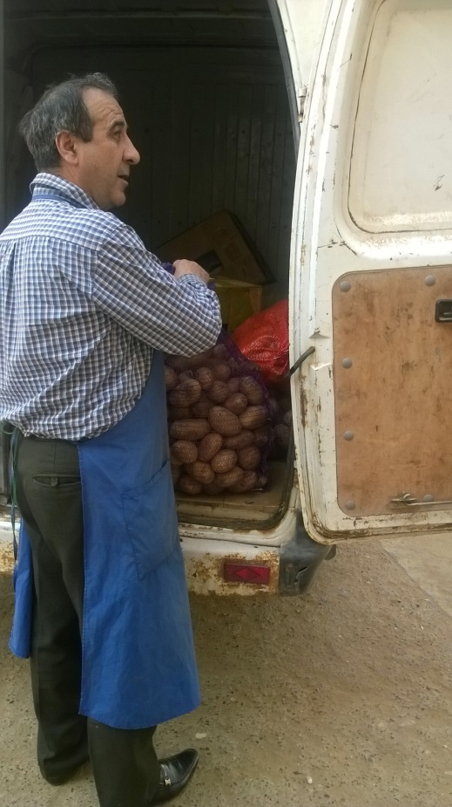
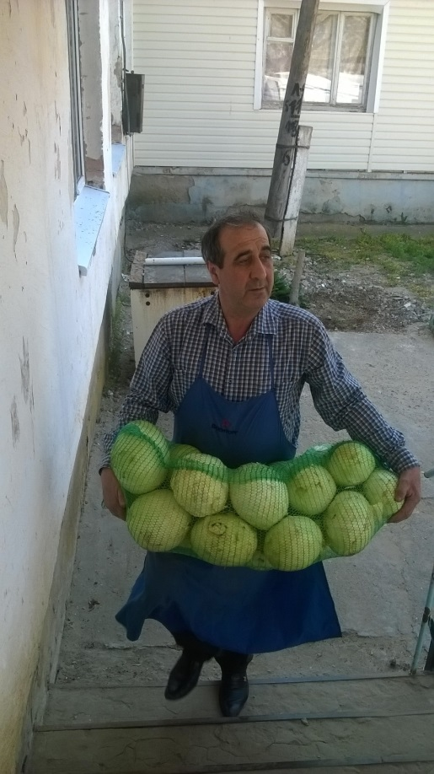
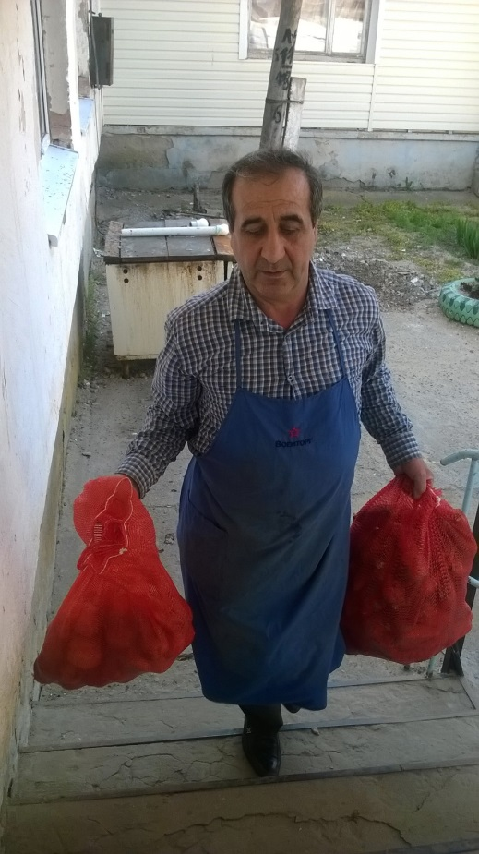
Поставка продуктов питания в ДОУ
Поставка продуктов питания в наше учреждение осуществляется на основе договора между поставщиком и заказчиком.
Детский сад обслуживают следующие поставщики:
Бурангалиева Е.А.
ИП Смирнов
Магомедов Т.Г.

Slide 6
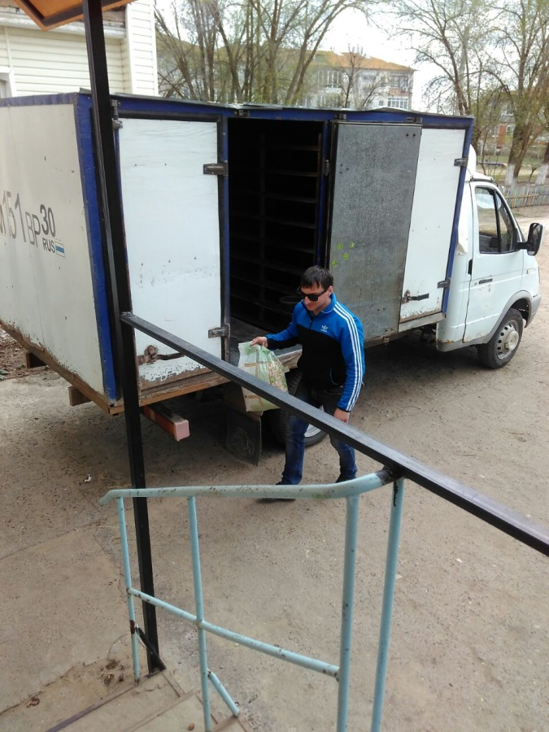
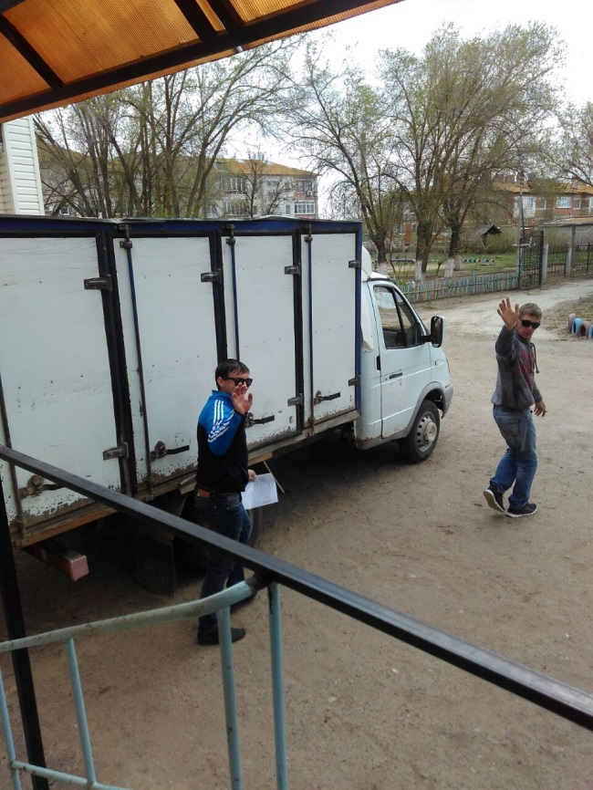
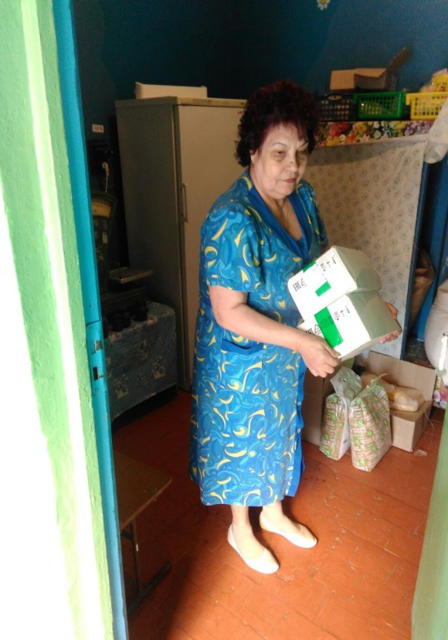

Slide 7
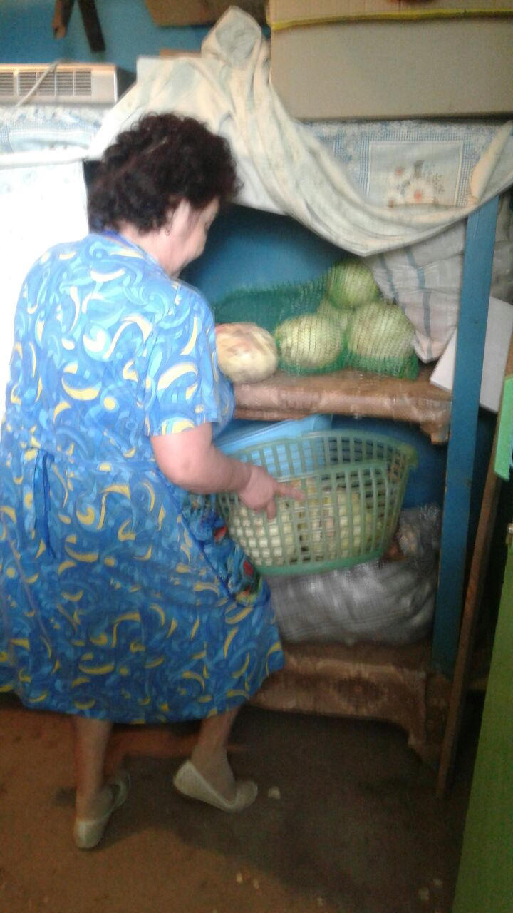
Прием и безопасное хранение продуктов в ДОУ обеспечивает ответственное лицо в соответствии с требованиями СанПиН – завхоз Людмила Николаевна Саева.

Slide 8
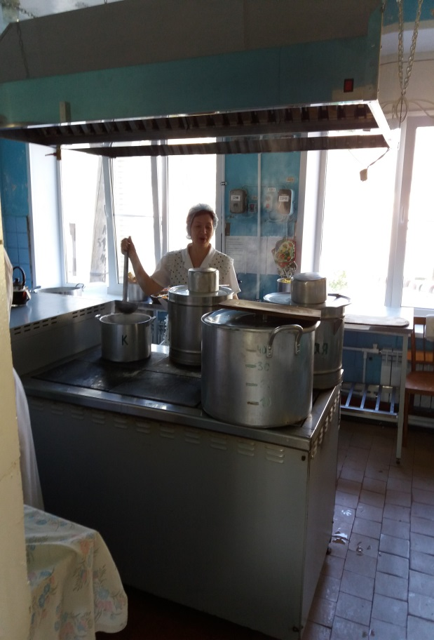
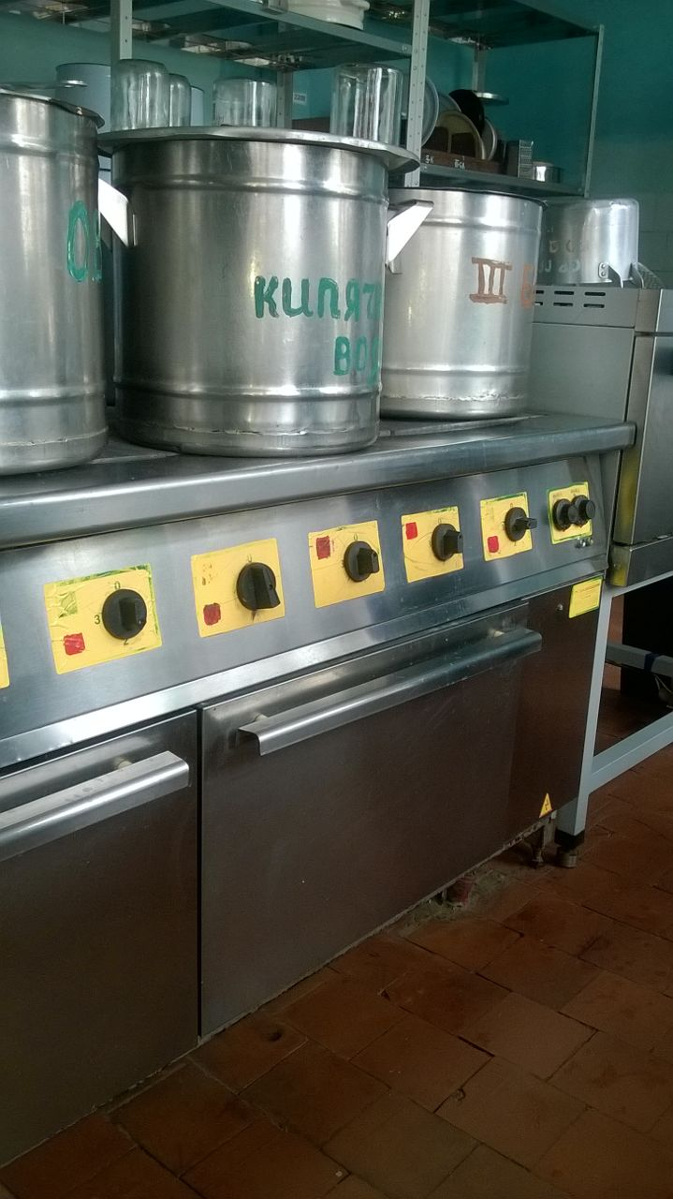
Пища готовится на пищеблоке который оборудован необходимым технологическим и холодильным оборудование
Повар Пустахайлова Елена Ивановна

Slide 9
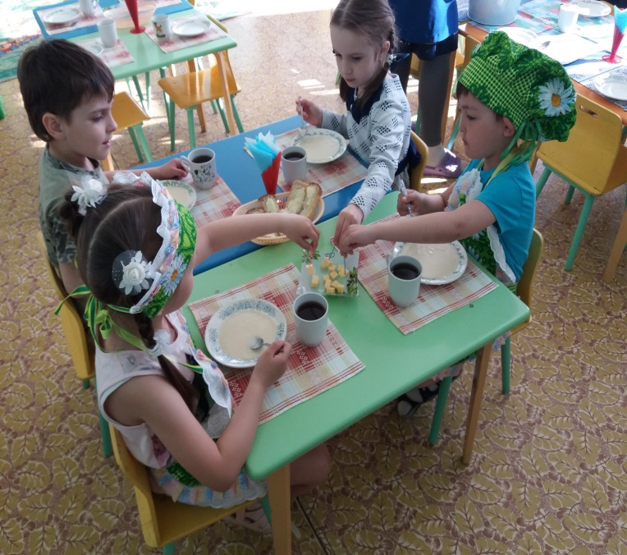
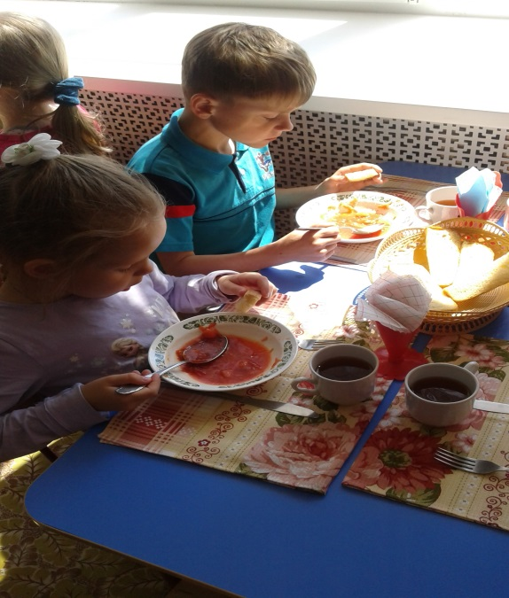
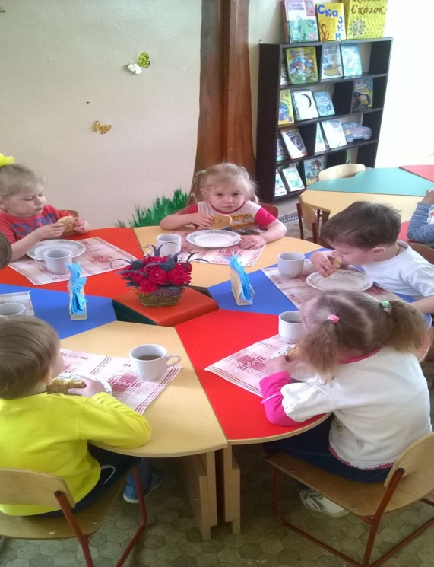
Выполнение основных норм питания В основу качественного сбалансированного питания заложено питание, отвечающее возрастным и физиологическим потребностям детского организма. Питание осуществляется на основе суточного набора продуктов питания детей в ДОУ (г, мл, на 1 ребенка / сутки) СанПиН 2.4.1. 3049 - 13
Распределение энергетической ценности (калорийности) суточного рациона питания детей на отдельные приемы пищи:
Завтрак (25 %) Обед (40 %) Полдник (15 %) Ужин (20 %) - дома
Используется максимальное разнообразие рациона
Проводится технологическая и кулинарная обработка продуктов
Пища, всегда имеет хорошие вкусовые качества

Slide 10
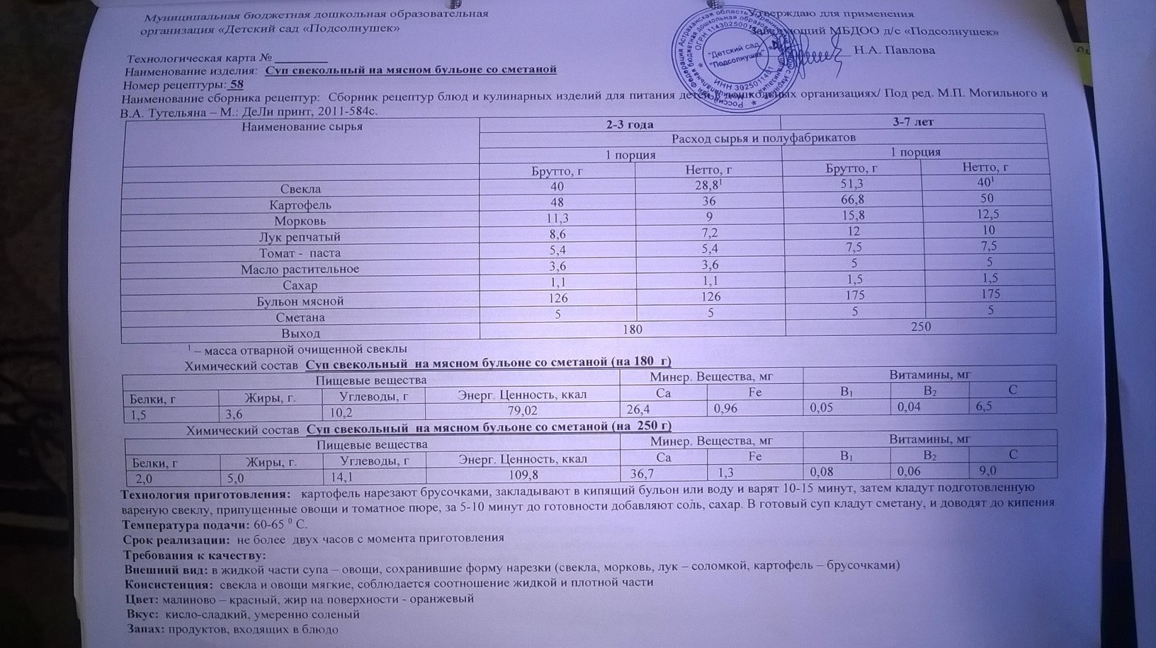
Меню
При составлении меню и расчетов калорийности соблюдается оптимальное соотношение пищевых веществ (белков, жиров, углеводов), которое должно составлять 1:1:4,соответственно.
На основании утвержденного примерного меню ежедневно составляется меню – требование установленного образца, с указанием выхода блюд для детей разного возраста. На каждое блюдо заведена технологическая карта.

Slide 11
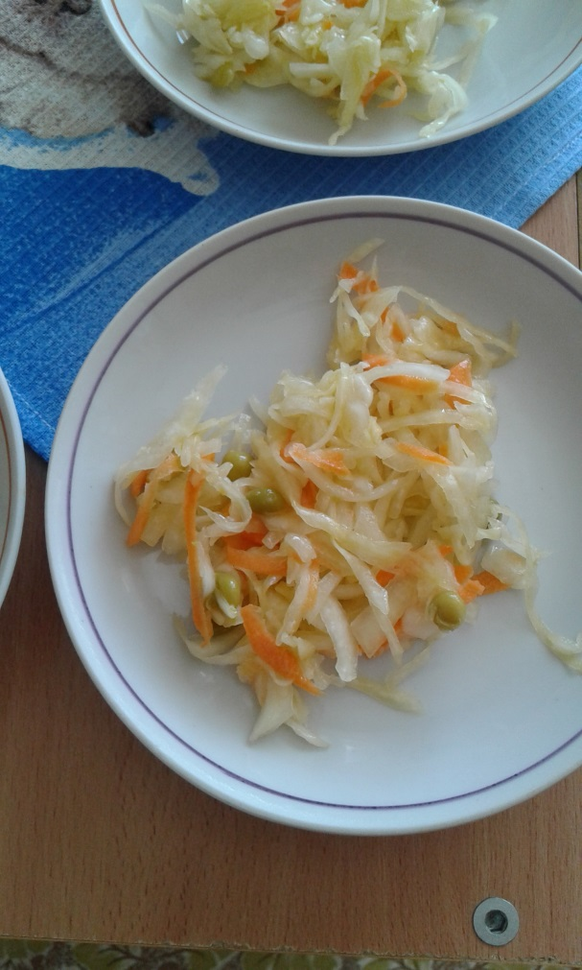
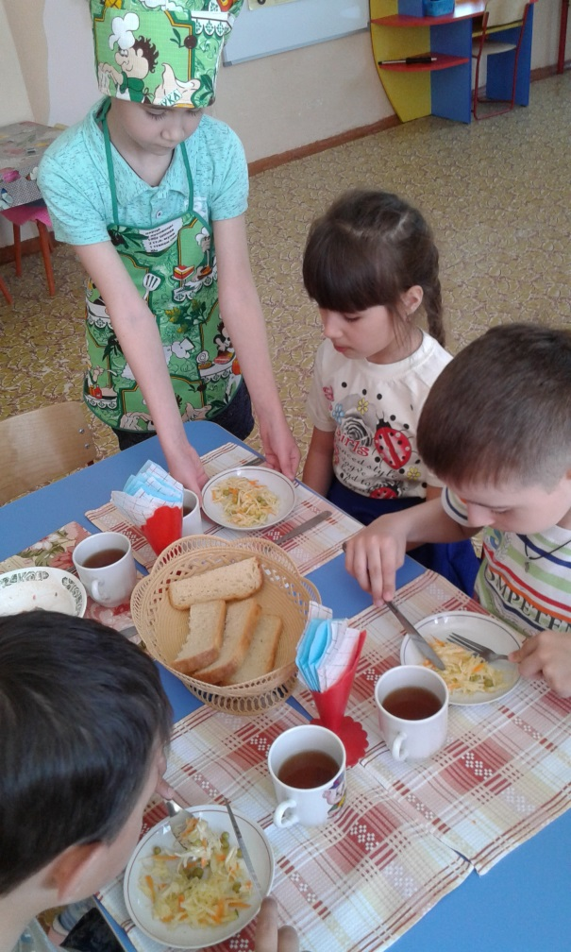
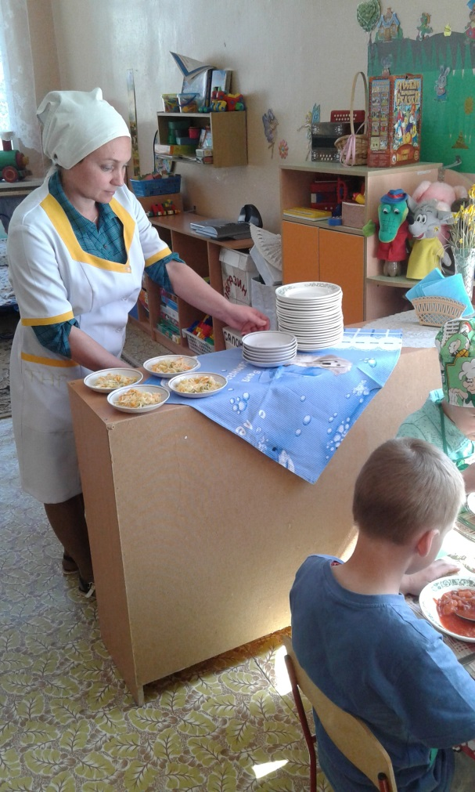
Любимое овощное блюдо детишек нашего ДОУ
«САЛАТ ВИТАМИННЫЙ»

Slide 12
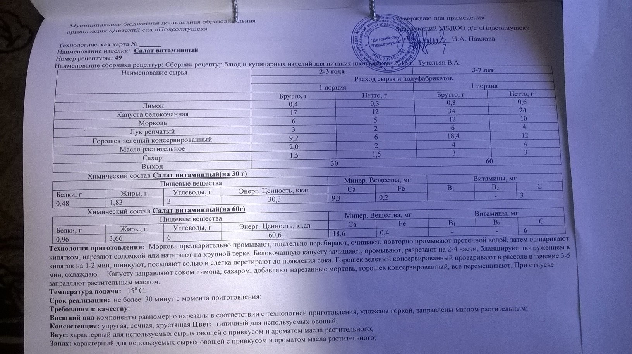
Технологическая карта «Салат витаминный»

Slide 13
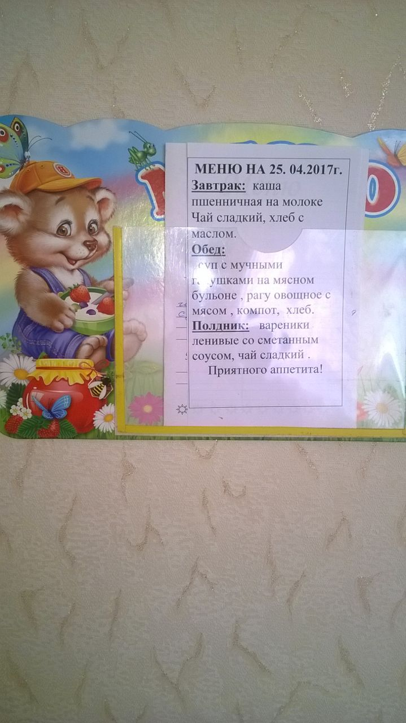
Для обеспечения преемственности питания родителей информируют об ассортименте питания ребенка, вывешивая ежедневное меню

Slide 14
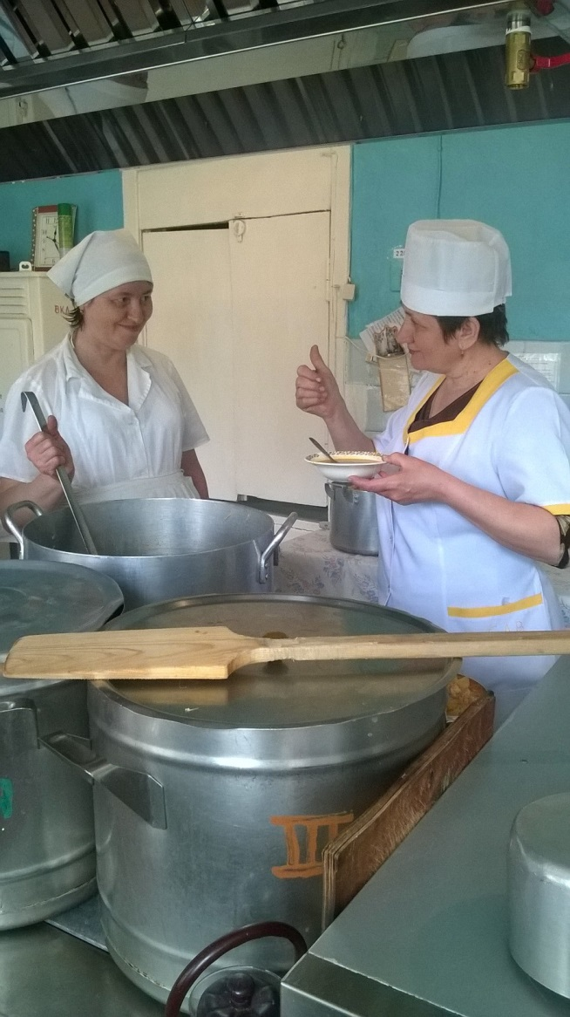
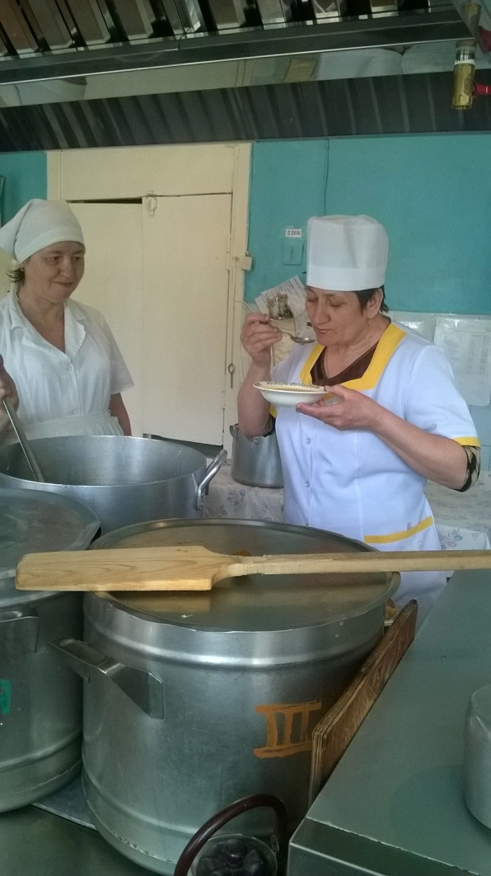
После приготовления пищи старшая медсестра, старший воспитатель и завхоз снимают пробу снимает пробу Повар Маркелова Людмила Яковлевна Старшая медсестра Столыпина Анна Васильевна

Slide 15
Соблюдается оптимальный режим питания Выдача происходит по режиму каждой возрастной группы

Slide 16
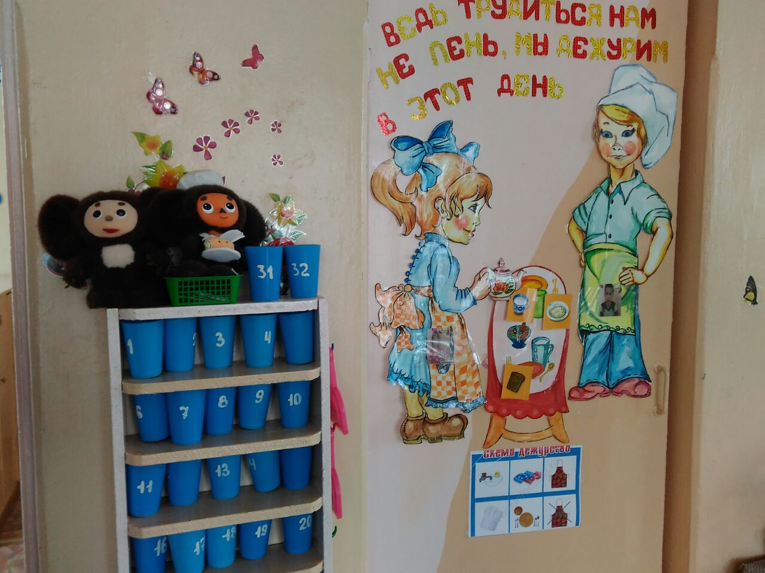
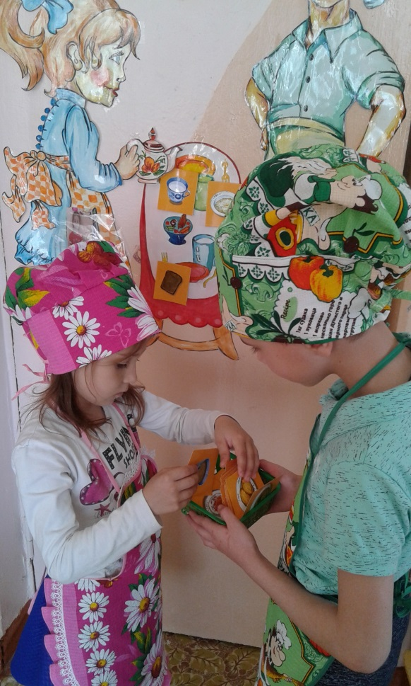
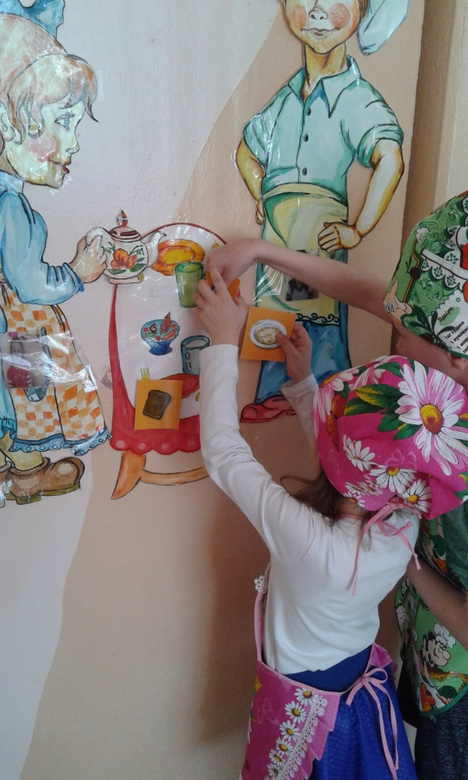
Организация дежурных по столовой
Дежурные подбирают и выставляют картинки с меню

Slide 17
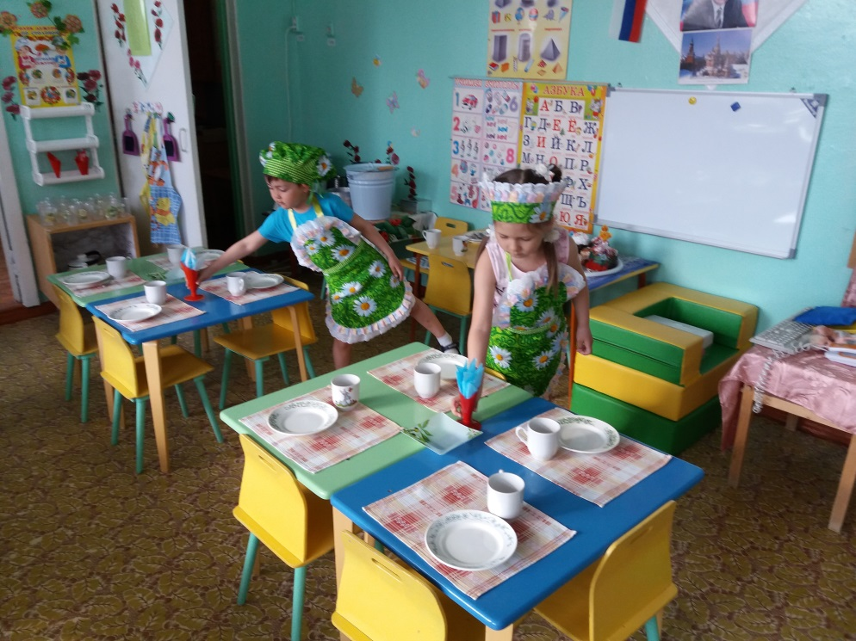
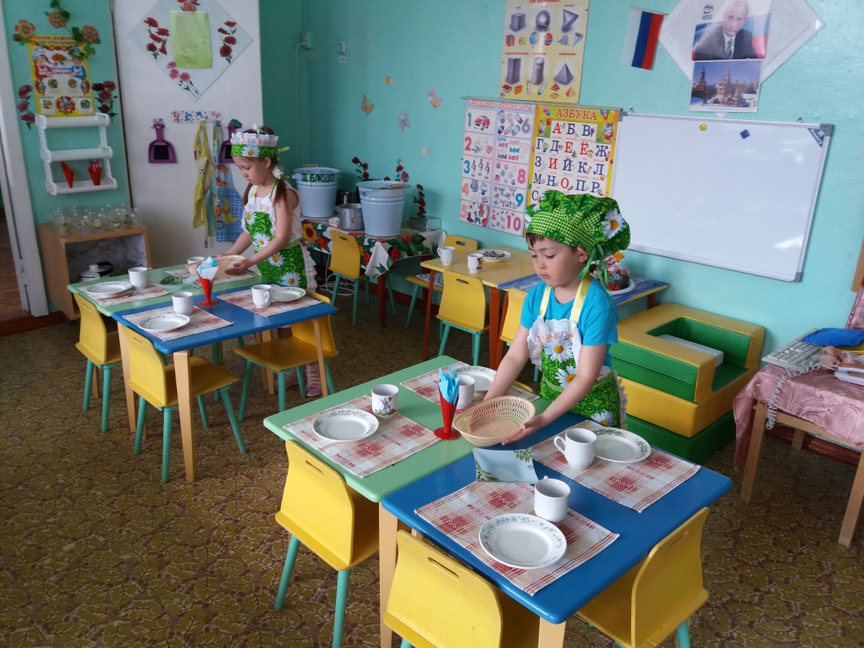
Дежурные накрывают на стол
Завтрак

Slide 18
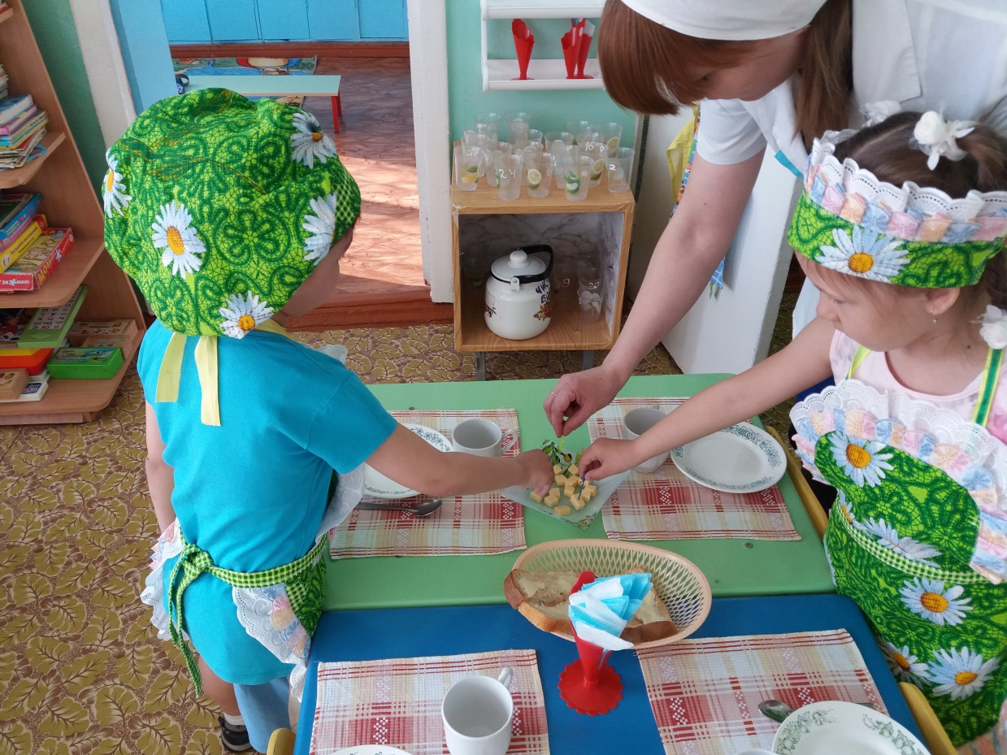
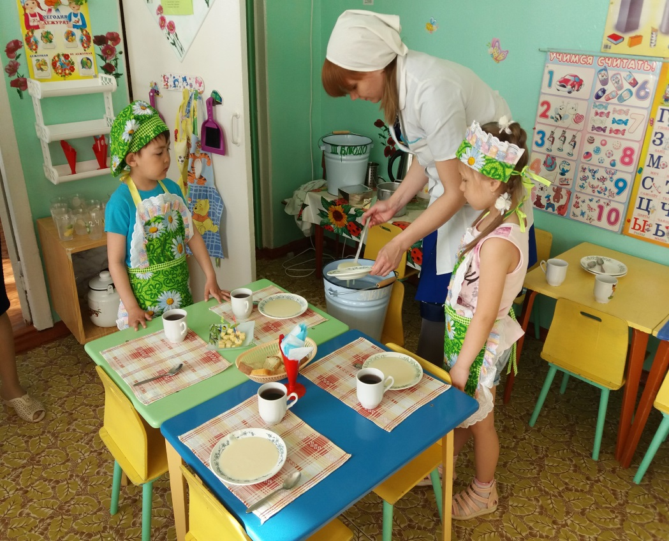

Slide 19
Последний «Штрих»

Slide 20
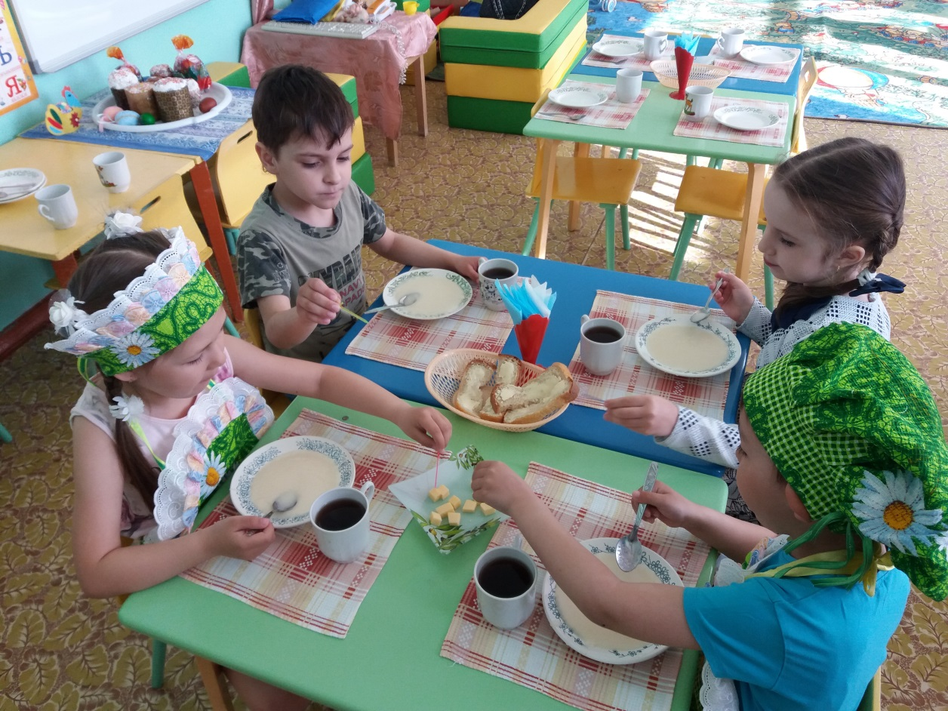
Интересная подача пищи (сыр на шпажках)

Slide 21
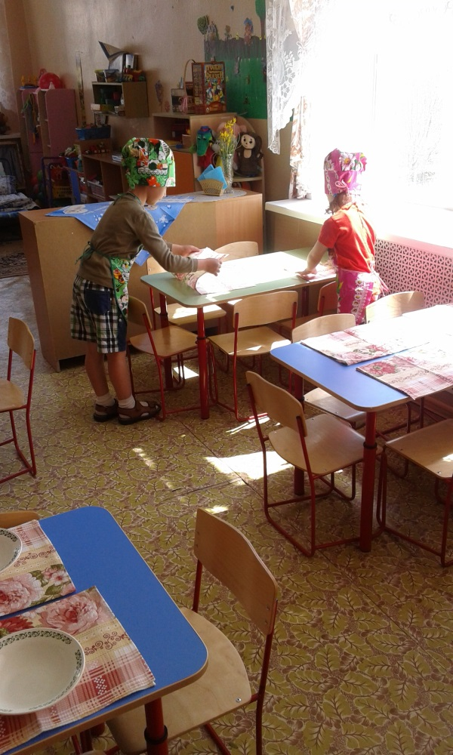
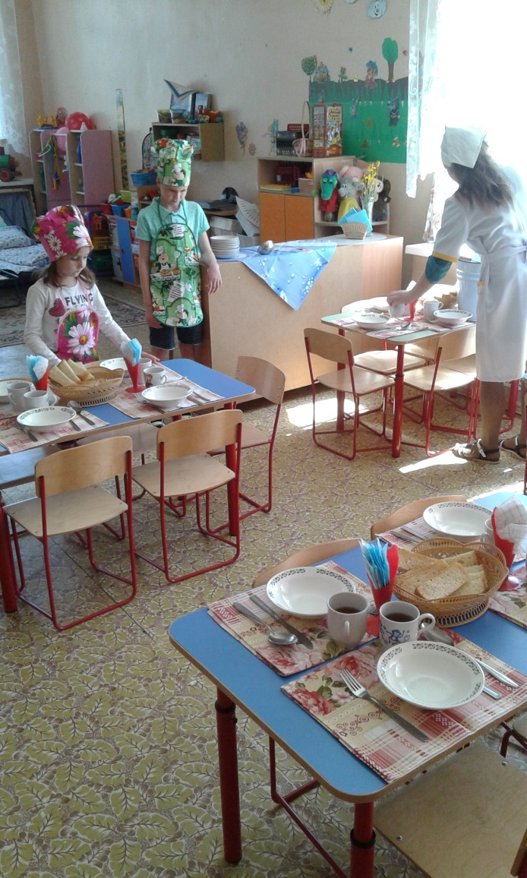
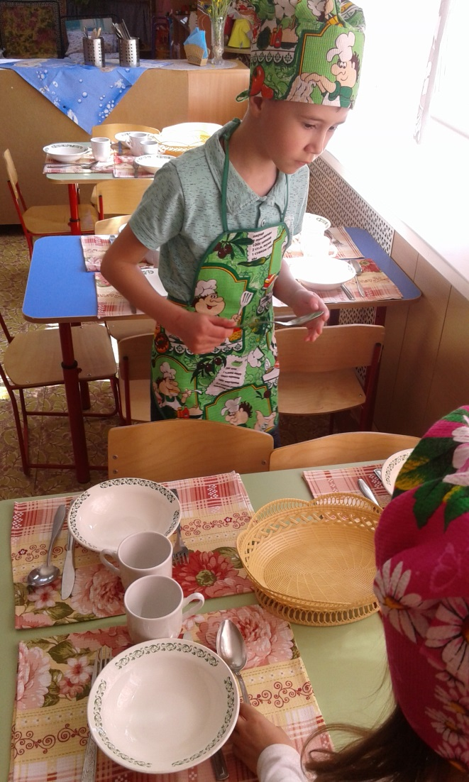
Кафе «Вкусняшка»
В подготовительной группе зона для принятия пищи оформлена как кафе

Slide 22
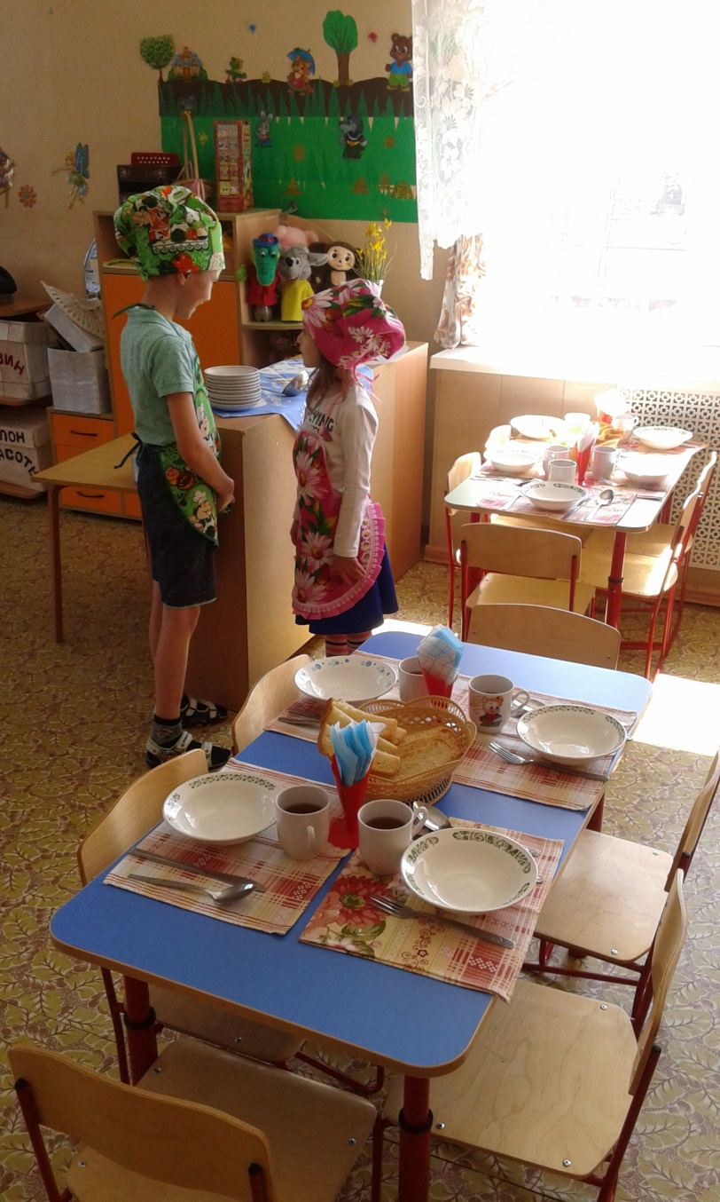
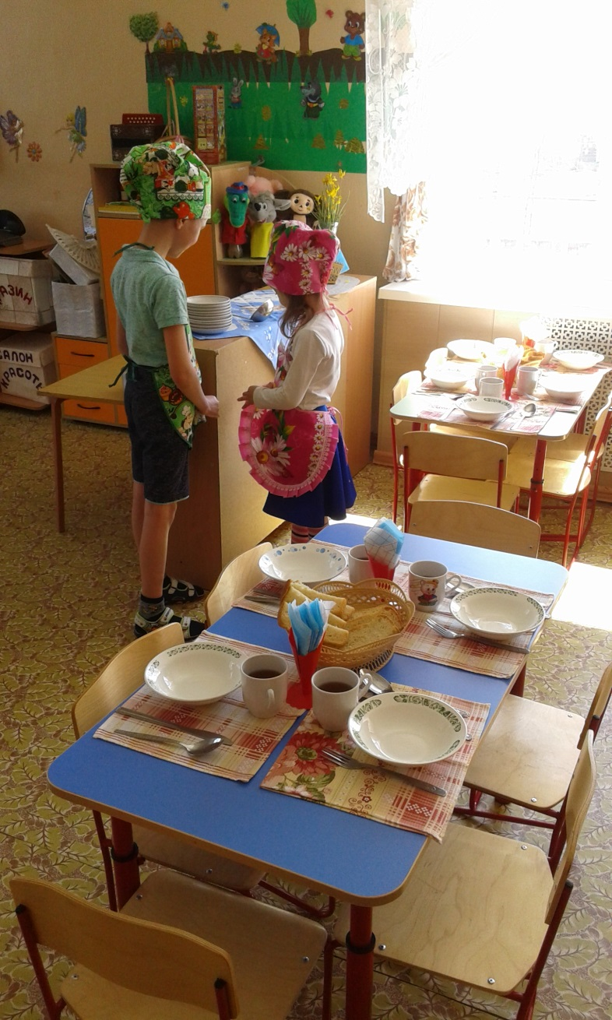
Можно отдохнуть

Slide 23
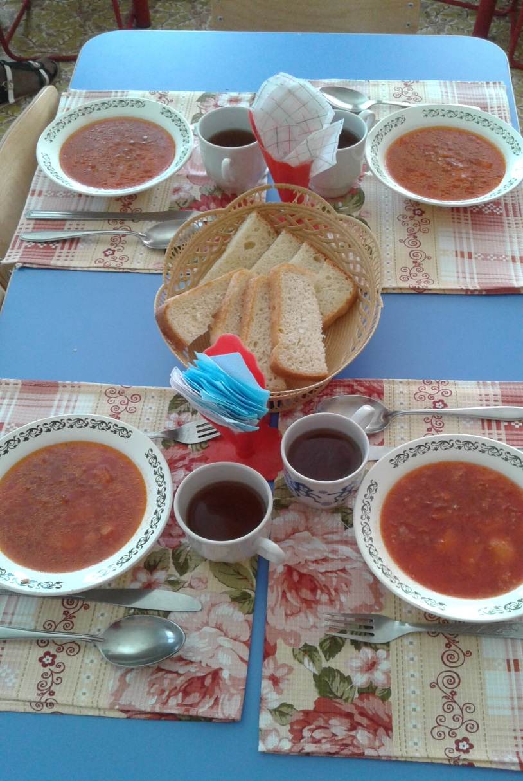
Ну вот и все готово

Slide 24
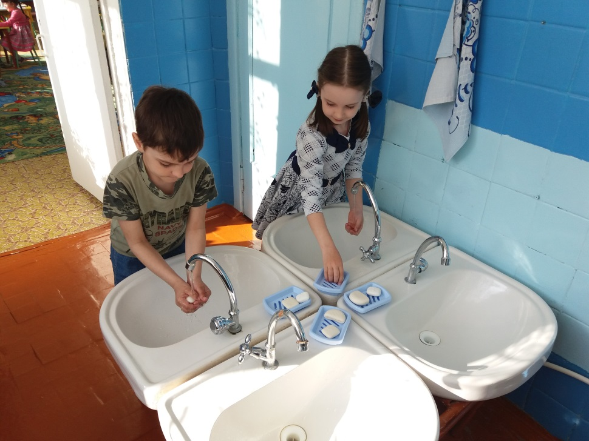
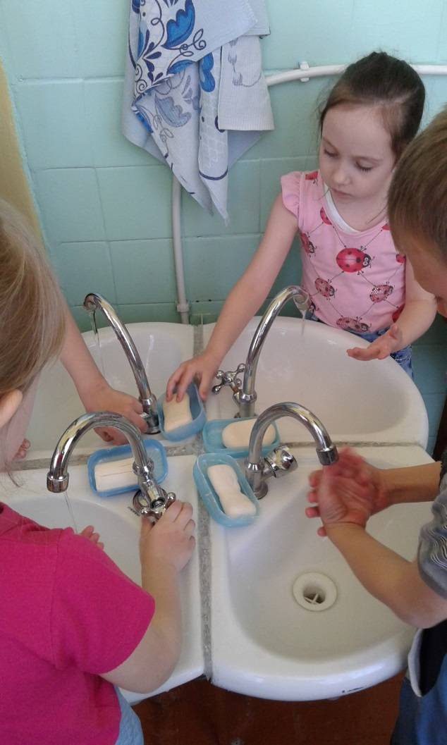
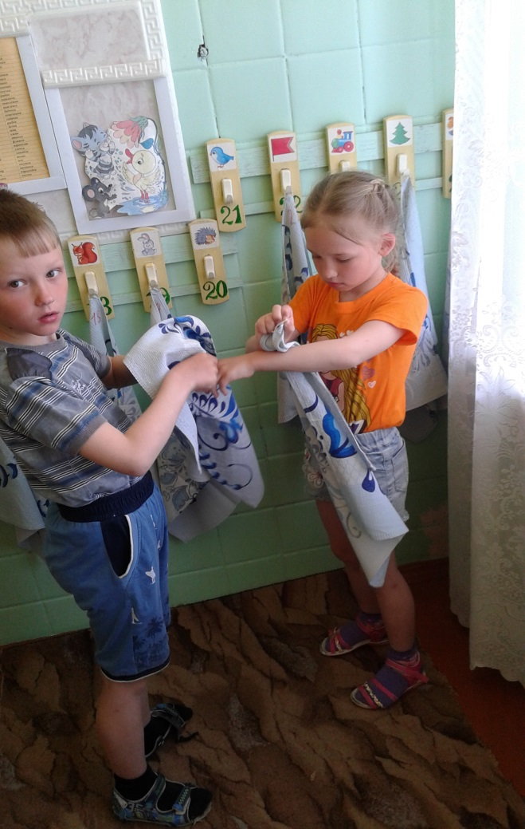
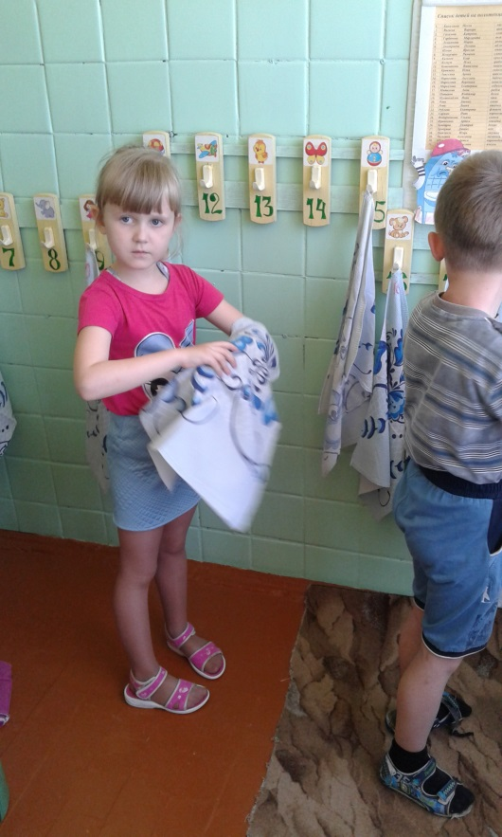
Моем руки перед едой

Slide 25
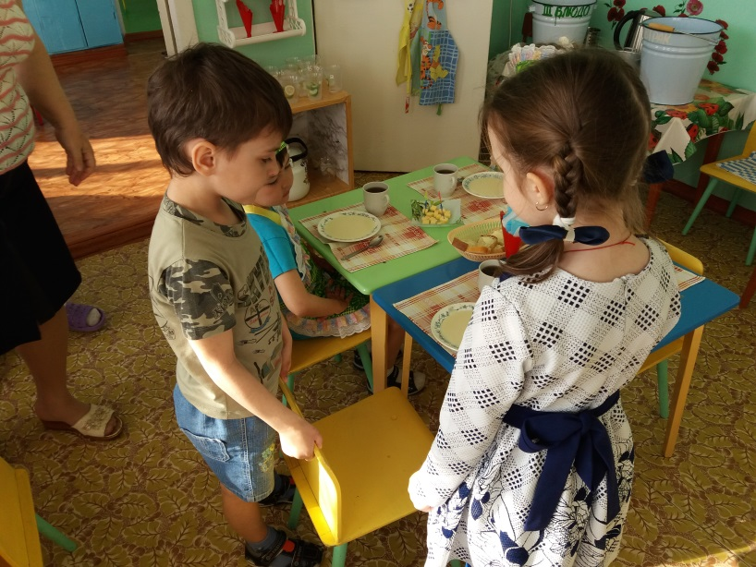
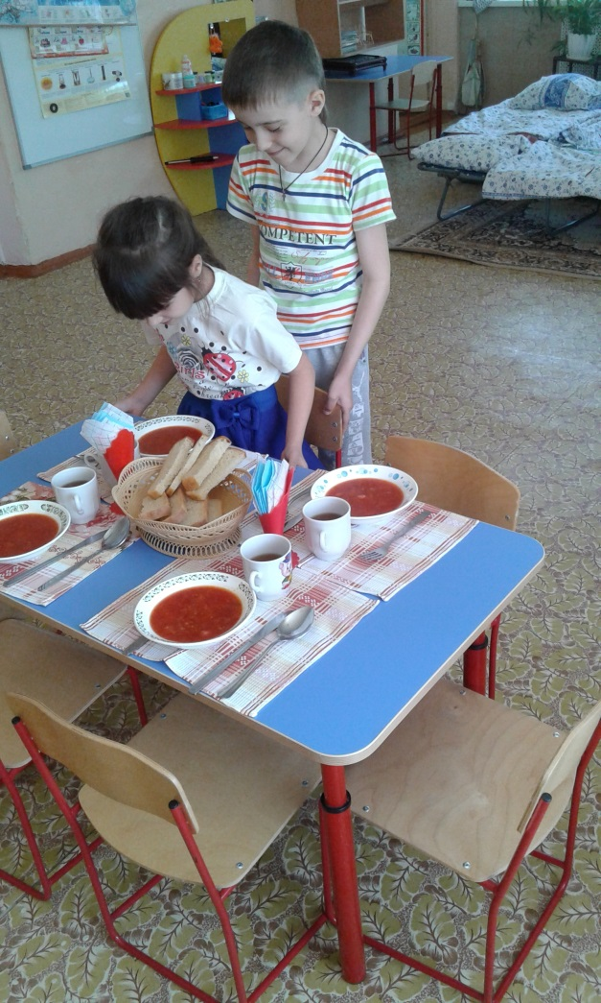
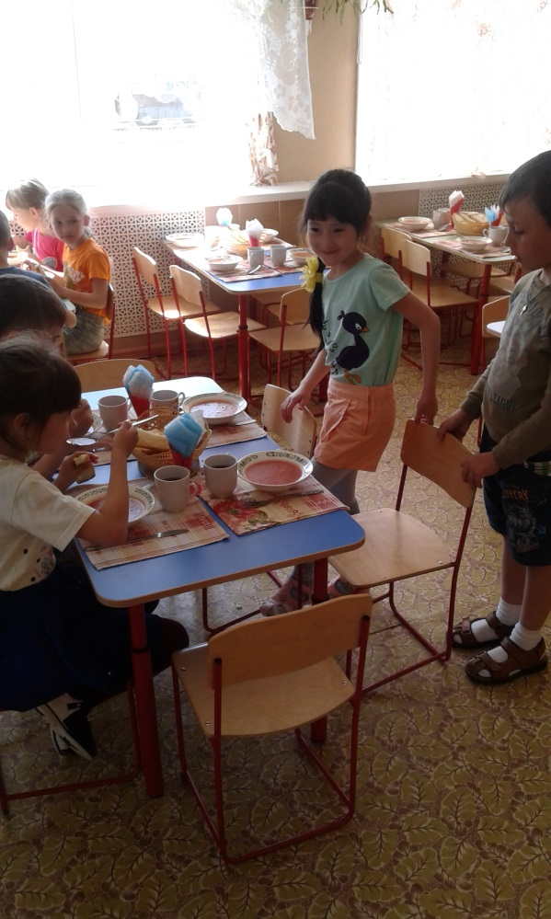
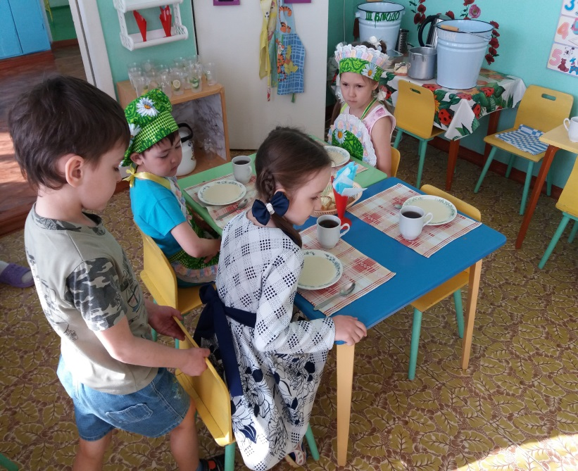
Наши мальчики настоящие джентльмены

Slide 26
Во время приема пищи в кафе «Вкусняшка» звучит нежная, приятная мелодия

Slide 27
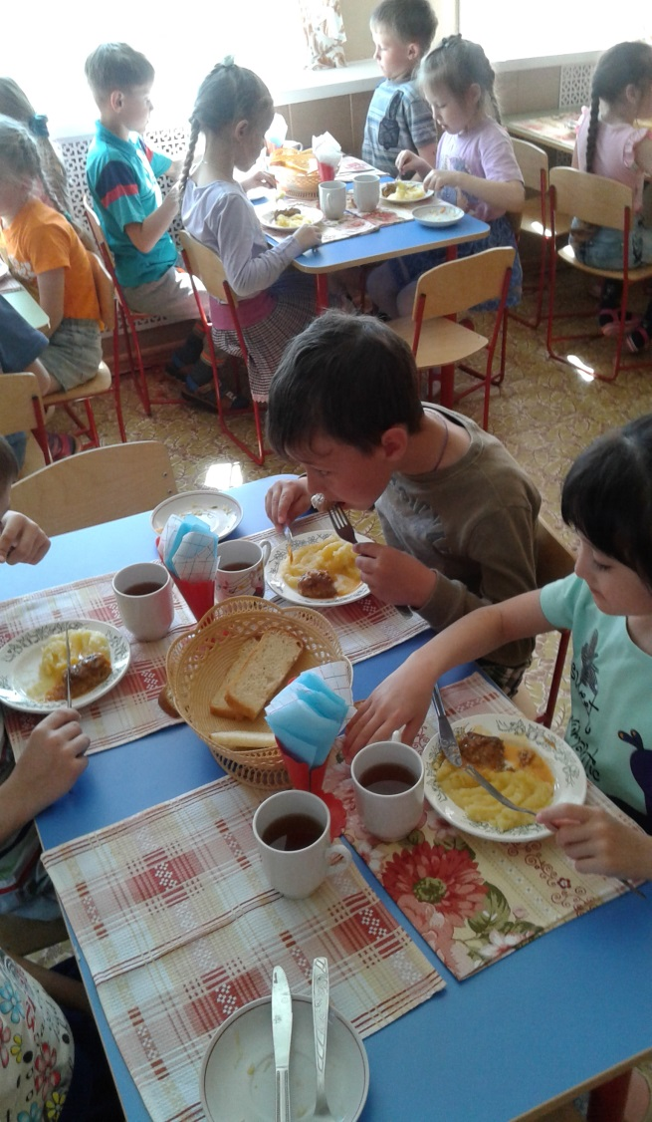
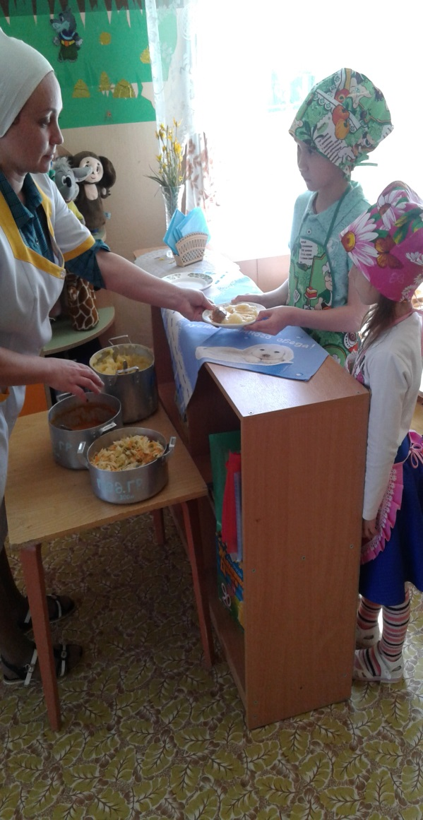
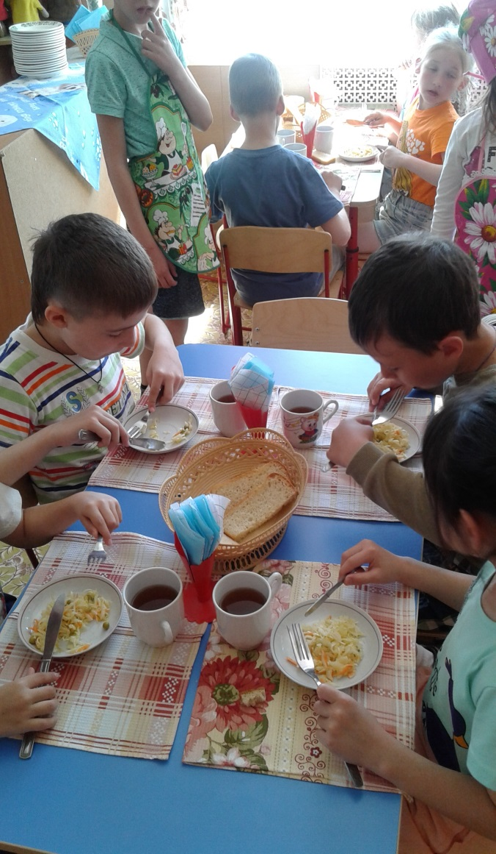
Правила приема пищи

Slide 28
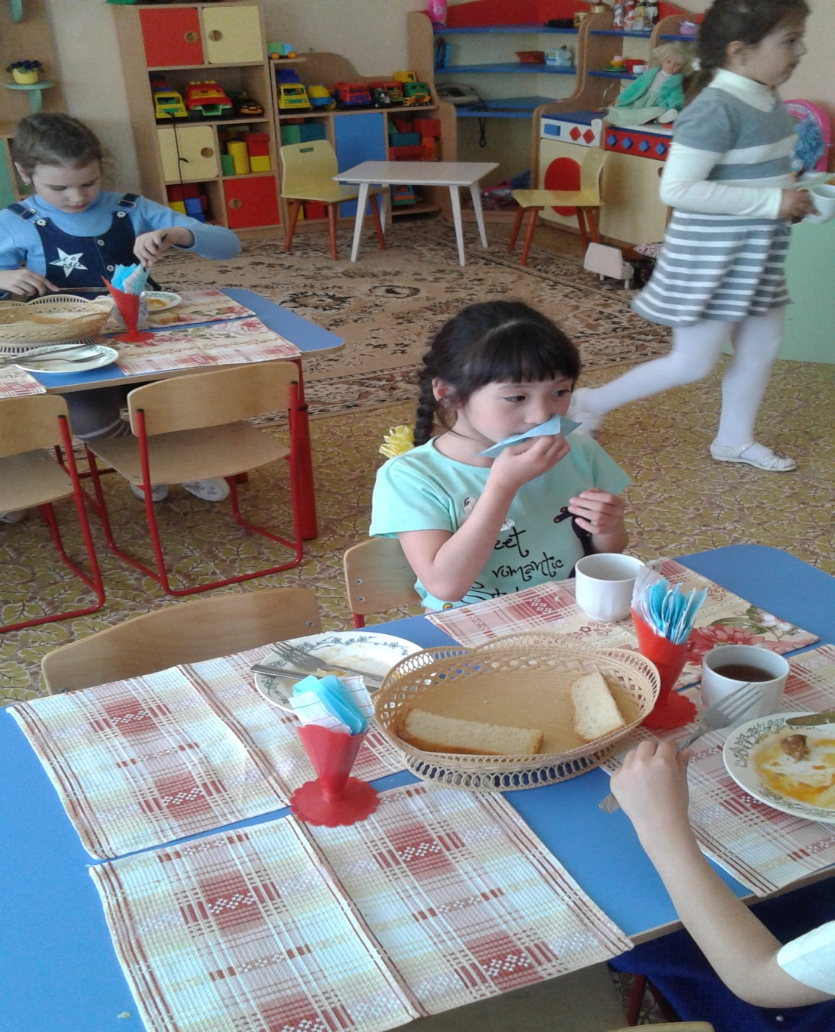
Какой вкусный обед!!!!!!!!!!!!!!!!!!!!!!!!!

Slide 29
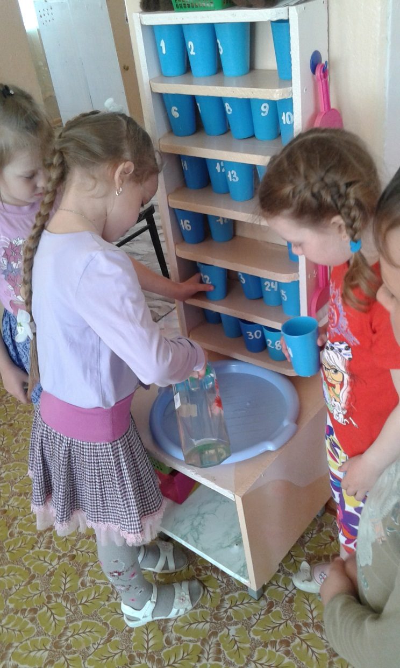
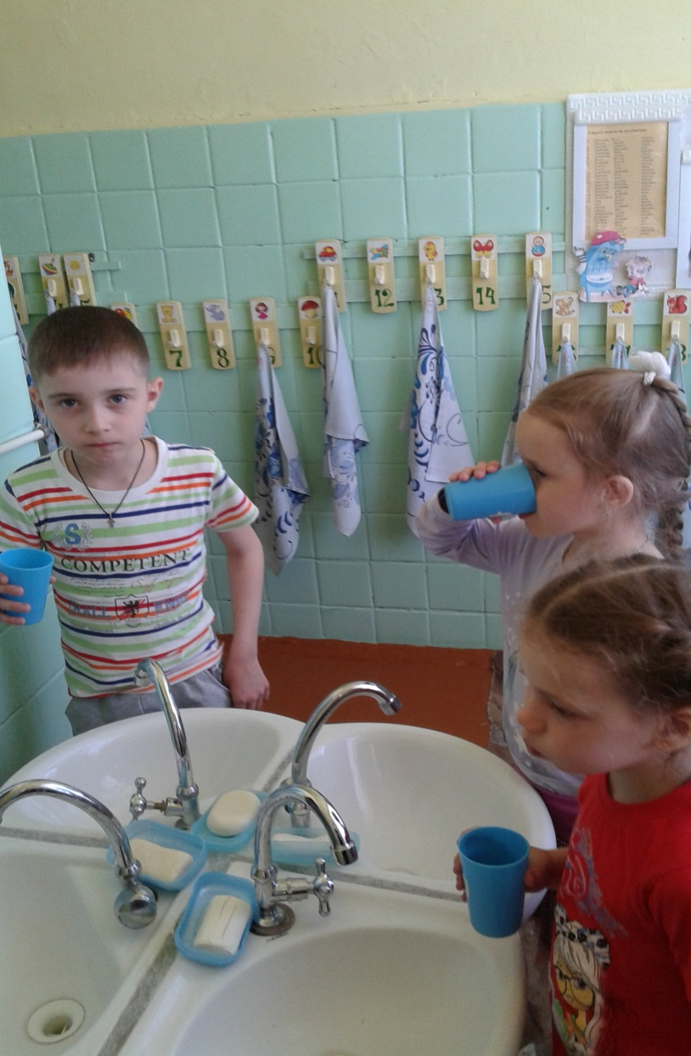
Необходимо прополоскать зубки после еды

Slide 30
ДЛЯ ВАС РОДИТЕЛИ

Slide 32
Спасибо за внимание!

